Slide 1
Dénombrements du sans-abrisme et de l’absence de chez-soi 2023
Journée d’étude AMA

Slide 2
plan
Rappel méthode
Carte des dénombrements
Résultats 2023
Résultats généraux et tendances
Focus sur les jeunes adultes
Focus sur les personnes en situation « bas seuil »
Focus sur les personnes ayant des problèmes psychiques/psychiatriques
Projections
Conclusions

Slide 3
Rappel méthode
Une méthode innovante et comparable

Slide 4
Ethos light

Slide 5
Carte des dénombrements
Un projet d’envergure nationale

Slide 6
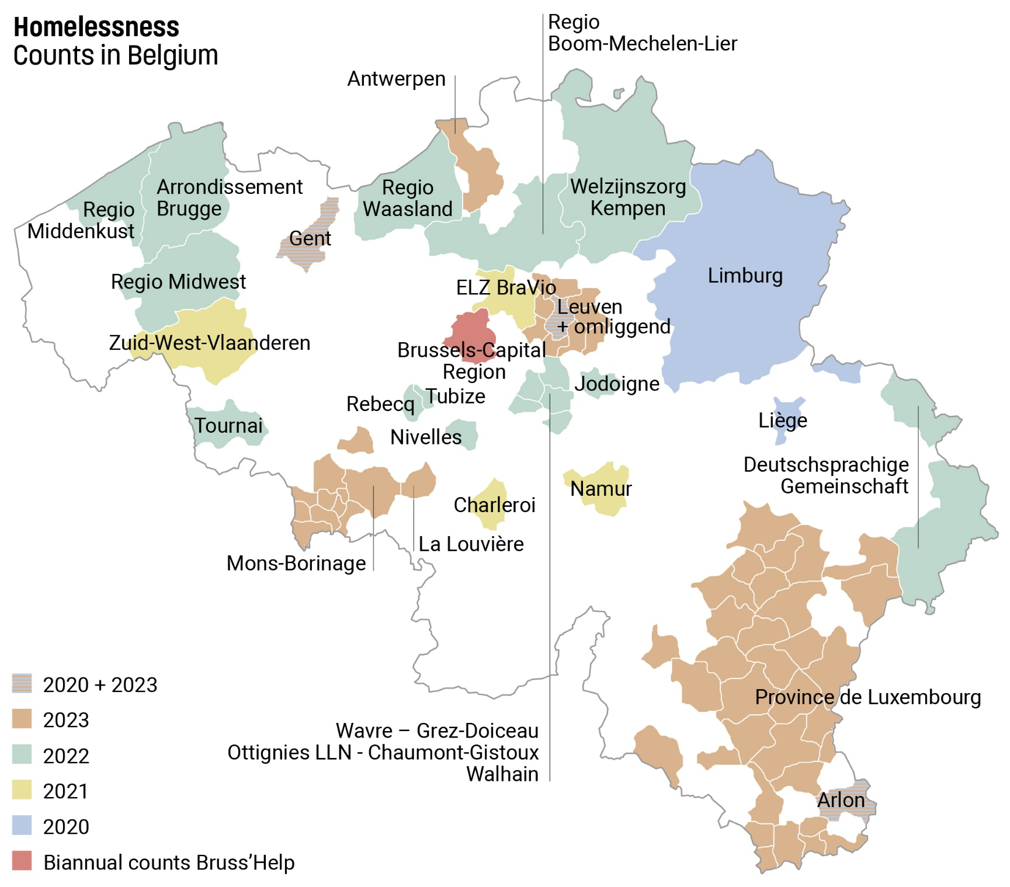

Slide 7
Résultats 2023
3 territoires, 46 communes

Slide 8
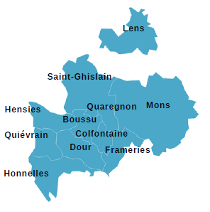
Résultats mons-borinage

Slide 9
MONS-BORINAGE
Catégorie ETHOS Light | Adultes (#1 053) | % | Dont hommes (%) | Dont femmes (%) | Enfants (#284) | %
1 - Espace public | 49 | 4,7 | 89,8 | 10,2 | 0 | 0,0
2 - Hébergement d'urgence (abri de nuit, …) | 21 | 2,0 | 61,9 | 38,1 | 2 | 0,7
3 - Foyer d'hébergement (maison d’accueil, logement de transit, …) | 168 | 16,0 | 61,9 | 38,1 | 70 | 24,7
4 - En institution (ILA, santé mentale, prison, aide à la jeunesse, …) | 135 | 12,8 | 57,0 | 43,0 | 16 | 5,6
5 - Lieu non conventionnel (tente, garage, squat, …) | 123 | 11,7 | 71,5 | 28,5 | 20 | 7,0
6 - Chez des parents / amis / tiers | 478 | 45,3 | 62,8 | 37,0 | 133 | 46,8
7 - Menace d'expulsion | 65 | 6,2 | 41,5 | 58,5 | 38 | 13,4
Situation 28/10 inconnue, sans-abrisme confirmé | 14 | 1,3 | 50,0 | 50,0 | 5 | 1,8

Slide 10
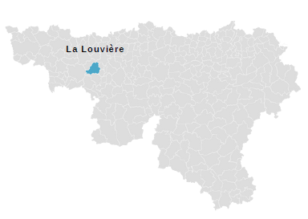
Résultats la Louvière

Slide 11
LA LOUVIERE
Catégorie ETHOS Light | Adultes (#440) | % | Dont hommes (%) | Dont femmes (%) | Enfants (#84) | %
1 - Espace public | 11 | 2,5 | 90,9 | 9,1 | 0 | 0,0
2 - Hébergement d'urgence (abri de nuit, …) | 24 | 5,5 | 79,2 | 20,8 | 0 | 0,0
3 - Foyer d'hébergement (maison d’accueil, logement de transit, …) | 49 | 11,1 | 53,1 | 46,9 | 28 | 33,3
4 - En institution (ILA, santé mentale, prison, aide à la jeunesse, …) | 14 | 3,2 | 71,4 | 28,6 | 4 | 4,8
5 - Lieu non conventionnel (tente, garage, squat, …) | 42 | 9,5 | 83,3 | 16,7 | 3 | 3,6
6 - Chez des parents / amis / tiers | 293 | 66,6 | 65,9 | 34,1 | 47 | 59,9
7 - Menace d'expulsion | 6 | 1,4 | 33,3 | 66,7 | 2 | 2,4
Situation 28/10 inconnue, sans-abrisme confirmé | 1 | 0,2 | 100,0 | 0,0 | 0 | 0,0

Slide 12
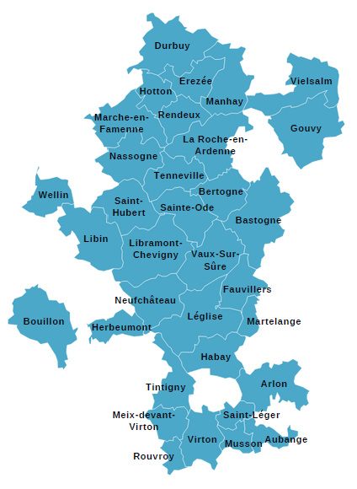
Résultats province de Luxembourg

Slide 13
PROVINCE DE LUXEMBOURG
Catégorie ETHOS Light | Adultes (#1 021) | % | Dont hommes (%) | Dont femmes (%) | Enfants (#373) | %
1 - Espace public | 44 | 4,3 | 81,8 | 18,2 | 0 | 0,0
2 - Hébergement d'urgence (abri de nuit, …) | 23 | 2,3 | 82,6 | 17,4 | 4 | 1,1
3 - Foyer d'hébergement (maison d’accueil, logement de transit, …) | 303 | 29,7 | 60,4 | 39,6 | 191 | 51,2
4 - En institution (ILA, santé mentale, prison, aide à la jeunesse, …) | 73 | 7,1 | 64,4 | 35,6 | 20 | 5,4
5 - Lieu non conventionnel (tente, garage, squat, …) | 267 | 26,2 | 63,3 | 36,7 | 53 | 14,2
6 - Chez des parents / amis / tiers | 269 | 26,3 | 57,2 | 42,0 | 70 | 18,7
7 - Menace d'expulsion | 37 | 3,6 | 59,5 | 40,5 | 35 | 9,4
Situation 28/10 inconnue, sans-abrisme confirmé | 5 | 0,5 | 80,0 | 20,0 | 0 | 0,0

Slide 14
Résultats généraux et tendances
8 dénombrements

Slide 15
résultats
5 507 adultes dénombrés
1 637 enfants dénombrés
66 communes en Wallonie

Slide 16
Territoire couvert
3.644.000
1.212.877 personnes
Population wallonne
Un tiers de la Wallonie a été dénombrée (33%)
Population dénombrée

Slide 17
Résultats sur 7 territoires
Territoire | Adultes | Enfants
Charleroi | 959 | 200
Namur | 874 | 272
Tournai | 408 | 96
Pr. Brabant wallon | 621 | 267
La Louvière | 440 | 84
Arr. Mons-Borinage | 1 053 | 284
Pr. Luxembourg | 1 021 | 373
TOTAL | 5 376 | 1 576

Slide 18
Les jeunes adultes
Focus sur Les jeunes adultes

Slide 19
1 095 jeunes 18-25 ans soit 20,4% du total des adultes dénombrés

Slide 20
Quelques caractéristiques
21,9%
14,3%
40,5%
44,9%
13,1%
75,8%

Slide 21
Situation de logement
 | Fréquence | Pourcentage
Dans l’espace public | 36 | 3,3%
En hébergement d’urgence | 17 | 1,6%
En foyer d’hébergement | 281 | 25,7%
En institution | 66 | 6,0%
Dans un logement non conventionnel | 112 | 10,2%
Chez des amis, de la famille ou des tiers | 533 | 48,7%
Sous menace d’expulsion | 30 | 2,7%
Inconnu | 20 | 1,8%
TOTAL | 1095 | 100,0%

Slide 22
Passe en institution
5,4%
10,9%
14,2%

Slide 23
Profils particuliers
4,4%
10,6%

Slide 24
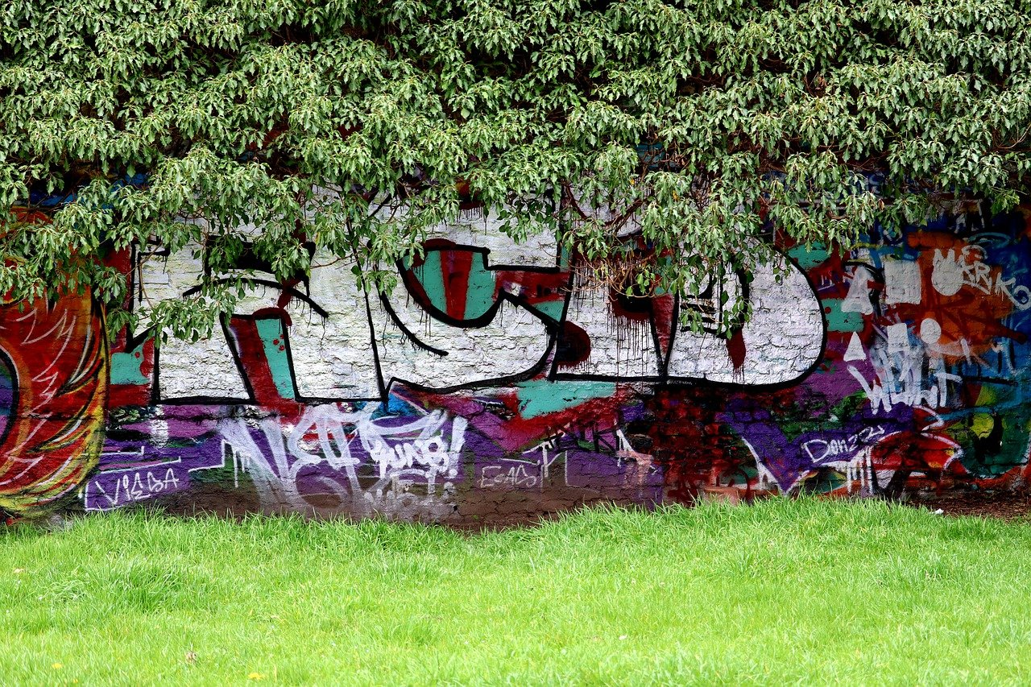
Les jeunes adultes
FOCUS SUR LES personnes en situation « bas seuil »
Focus sur les personnes en situation de sans-abrisme « bas seuil »

Slide 25
définition
ESPACE PUBLIC
HEBERGEMENT D’URGENCE
GARAGE/SQUAT/TENTE/VOITURE

Slide 26
1 018 personnes soit 18,9% du total des adultes dénombrés

Slide 27
Quelques caractéristiques
17,0%
24,2%
18,2%
13,9%
48,5%
77,8%

Slide 28
Durée instabilité de logement
 | Fréquence | Pourcentage
Moins de 3 mois | 115 | 11,3%
4 – 11 mois | 190 | 18,7%
1 – 2 ans | 182 | 17,9%
> 2 ans | 412 | 40,5%
Inconnu | 119 | 11,7%
TOTAL | 1 018 | 100,0%

Slide 29
Passe en institution
23,7%
19,9%
9,1%

Slide 30
Profils particuliers
28,1%

Slide 31
Les jeunes adultes
Focus sur les personnes ayant des problèmes psychiques/psychiatriques

Slide 32
1 165 soit 21,7% du total des adultes dénombrés

Slide 33
Quelques caractéristiques
11,7%
38,3%
83,8%
46,0%

Slide 34
Situation de logement
 | Fréquence | Pourcentage
Dans l’espace public | 95 | 8,2%
En hébergement d’urgence | 47 | 4,0%
En foyer d’hébergement | 269 | 23,1%
En institution | 236 | 20,3%
Dans un logement non conventionnel | 162 | 13,9%
Chez des amis, de la famille ou des tiers | 291 | 25,0%
Sous menace d’expulsion | 32 | 2,7%
Inconnu | 33 | 2,8%
TOTAL | 1 165 | 100,0%

Slide 35
Passe en institution
21,9%
48,2%
12,2%

Slide 36
Profils particuliers
33,7%
21,1%

Slide 37
Tendances sur les 8 territoires
1/3 de femmes
1/5 de jeunes 18-25 ans
Proportion ETHOS 1 ne dépasse pas 10%
Proportion ETHOS 6 entre ¼ et 2/3
Au moins ¼ n’ont pas de problème de santé

Slide 38
projections

Slide 39
objectif
A partir des données déjà récoltées
Estimer le nombre de personnes sans-abri en Wallonie
Hypothèse : Le nombre de personnes est proportionnel à la taille du territoire

Slide 40
Couverture des territoires
Type | %
0 – 15 000 habitants | 17,7%
15 001 – 30 000 habitants | 23,9%
30 001 – 50 000 habitants | 31,6%
50 001 – 120 000 habitants | 66,8%
> 120 000 habitants | 51,1%

Slide 41
Résultats projections
On estime à 14 342 le nombre de personnes en situations de sans-abrisme et d’absence de chez-soi en Wallonie
→ + 4 713 enfants

Slide 42
Extrapolation en Région wallonne : une estimation de 14.342 adultes en situation de sans-abrisme et absence de chez-soi
 | Espace public |  | Hébergement d’urgence |  | Foyer d’hébergement |  | Institution |  | Lieu non conventionnel |  | Chez des amis / famille/ tiers |  | En logement avec menace d'expulsion |  | Total
 | n | % | n | % | n | % | n | % | n | % | n | % | n | % | n | %
0 – 15.000 habitants | 85 | 11,1 | 45 | 11,4 | 1.322 | 36,4 | 277 | 26,0 | 1.294 | 46,9 | 1.130 | 21,9 | 158 | 28,4 | 4.311 | 30,1
15.001 – 30.000 habitants | 198 | 25,8 | 17 | 4,3 | 778 | 21,4 | 247 | 23,2 | 427 | 15,5 | 1682 | 32,6 | 238 | 42,8 | 3.587 | 25,0
30.001 – 50.000 habitants | 123 | 16,0 | 51 | 12,9 | 547 | 15,1 | 76 | 7,1 | 152 | 5,5 | 373 | 7,2 | 16 | 2,9 | 1.338 | 9,3
50.001 – 120.000 habitants | 240 | 31,3 | 157 | 39,7 | 615 | 16,9 | 358 | 33,6 | 454 | 16,4 | 1.391 | 26,9 | 105 | 18,9 | 3.320 | 23,1
> 120.000 habitants | 121 | 15,8 | 125 | 31,6 | 370 | 10,2 | 106 | 10,0 | 434 | 15,7 | 591 | 11,4 | 39 | 7,0 | 1.786 | 12,5
Total | 767 |  | 395 |  | 3632 |  | 1064 |  | 2761 |  | 5167 |  | 556 |  | 14.342

Slide 43
Extrapolation en Région wallonne : une estimation de 4.713 enfants en situation de sans-abrisme et absence de chez-soi
 | Espace public |  | Hébergement d’urgence |  | Foyer d’hébergement |  | Institution |  | Lieu non conventionnel |  | Chez des amis / famille/ tiers |  | En logement avec menace d'expulsion |  | Total
 | n | % | n | % | n | % | n | % | n | % | n | % | n | % | n | %
0 – 15.000 habitants | 0 | 0,0 | 11 | 20,4 | 701 | 31,7 | 51 | 21,3 | 271 | 57,6 | 339 | 24,7 | 102 | 28,7 | 1.475 | 31,3
15.001 – 30.000 habitants | 0 | 0,0 | 21 | 38,9 | 598 | 27,1 | 105 | 43,9 | 105 | 22,3 | 485 | 35,4 | 180 | 50,7 | 1.494 | 31,7
30.001 – 50.000 habitants | 3 | 20,0 | 0 | 0,0 | 380 | 17,2 | 28 | 11,7 | 16 | 3,4 | 101 | 7,4 | 16 | 4,6 | 544 | 11,5
50.001 – 120.000 habitants | 2 | 13,3 | 6 | 11,1 | 331 | 15,0 | 45 | 18,9 | 69 | 14,6 | 331 | 24,1 | 37 | 10,4 | 821 | 17,4
> 120.000 habitants | 10 | 66,7 | 16 | 29,6 | 198 | 9,0 | 10 | 4,2 | 10 | 2,1 | 115 | 8,4 | 20 | 5,6 | 379 | 8,1
Total | 15 |  | 54 |  | 2.208 |  | 239 |  | 471 |  | 1.371 |  | 355 |  | 4.713

Slide 44
Conclusions

Slide 45
Conclusions
Les chiffres montrent un état de la situation : difficile de prévoir l’avenir

Slide 46
Conclusions
Les chiffres contrebalancent l’image classique du sans-abrisme tant au niveau du profil que de la localisation

Slide 47
Conclusions
Prise en compte plus large de la problématique et diversification des moyens, modes d’action et partenariats dans la lutte contre le sans-abrisme

Slide 48
Conclusions
2024 : continuer à colorier la carte

Slide 49
Contacts
Equipe UCLouvain
Nicolas De Moor nicolas.demoor@uclouvain.be – Assistant de recherche
Martin Wagener martin.wagener@uclouvain.be – Professeur en charge du projet
Observatoire wallon du sans-abrisme
Béatrice Villette beatrice.villette@spw.wallonie.be
Sébastien Marlot sebastien.marlot@spw.wallonie.be

Slide 50
Questions / Réponses

